Slide 1
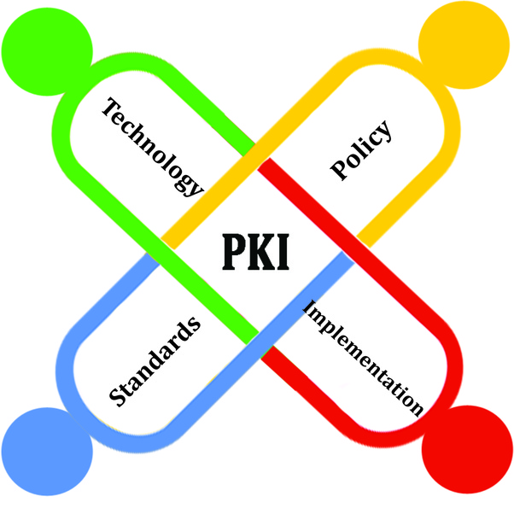
Public Key Infrastructure (PKI)
Bahan Kuliah IF4020 Kriptografi
Oleh: Rinaldi Munir
Program Studi Teknik Informatika
STEI-ITB
2023

Slide 2
Public Key Infrastructure (PKI)
Luasnya penggunaan sistem kriptografi kunci-publik di Internet membutuhkan sebuah infrastruktur yang menyediakan layanan terintegrasi untuk:
- membuat,
- menyimpan,
- memverifikasi,
- dan membuang
sertifikat digital.
Infrastruktur tersebut juga mengatur CA dan membuat kebijakan (policy).
Infrastuktur tersebut dinamakan Public-Key Infrastructure (PKI)

Slide 3
PKI adalah sekumpulan aturan, kebijakan, prosedur, hardware dan software yang dibutuhkan untuk membuat, mendistribusikan, menggunakan, menyimpan, mengelola, dan membuang sertifikat digital.
PKI mengintegrasikan kriptografi kunci-publik dengan sertifikat digital dan CA untuk mengotentikasi pihak-pihak dalam suatu transaksi elektronik.
Tujuan PKI adalah untuk memfasilitasi transaksi elektronik yang aman untuk aktivitas perbankan, e-commerce, dan surat-surat elektronik dengan menggunakan sistem kriptografi kunci-publik.

Slide 4
Komponen-komponen PKI:
  Sertifikat digital
  - kunci publik, identitas pemilik, tanda-tangan digital, dll
  Pemilik kunci publik
  - personal, bank, perusahaan, dll
  CA (Certification Authority)
  - otoritas yang menerbitkan sertifikat digital
  RA (Registration Authority)
  - otoritas yang memverifikasi identitas pengguna yang meminta sertifikat
  Repositori
  - menyimpan sertifikat digital dan CRL
  Aturan/kebijakan (policy)
  - berisi sekumpulan prosedur dan aturan yang terkait dengan PKI

Slide 5
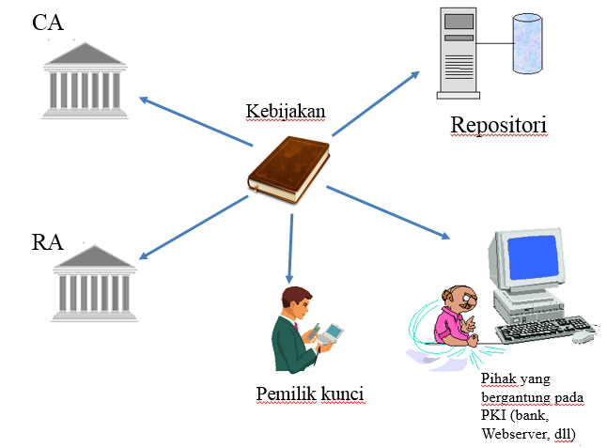
Komponen-komponen PKI

Slide 6
Alur pembuatan dan penggunaan sertifikat digital di dalam PKI

Slide 7
Beberapa Penyedia PKI
Among PKI leaders are:
RSA, which has developed the main algorithms used by PKI vendors
Verisign, which acts as a certificate authority and sells software that allows a company to create its own certificate authorities
GTE CyberTrust, which provides a PKI implementation methodology and consultation service that it plans to vend to other companies for a fixed price.
Xcert, whose Web Sentry product that checks the revocation status of certificates on a server, using the Online Certificate Status Protocol (OCSP)
Netscape, whose Secure E-Commerce, which allows a company or extranet manager to manage digital certificates;

Slide 8
PKI menyediakan cara penstrukturan komponen-komponennya (CA, RA) dan mendefinisikan standard bermacam-macam dokumen dan protokol.
Bentuk PKI yang sederhana adalah hirarkhi CA dalam struktur pohon:

Slide 9
Root merupakan root certificate authority, yaitu pembuat kebijakan mengenai manajemen sertifikat digital .
Root mensertifikasi CA aras satu dengan menggunakan privat root yang disebut root key.
CA aras satu adalah RA (Registration Authorities), yang bertindak sebagai policy creation authority, yaitu oganisasi yang membuat kebijakan untuk memperoleh sertifikat digital.
Sebuah RA mungkin mencakup beberapa area geografis, seperti negara bagian, negara, atau benua.

Slide 10
Penstrukturan PKI seperti pohon menghasilkan lintasan yang dinamakan certificate path atau certificate chain.
Certificate path memberikan alur untuk memverifikasi tanda-tangan di dalam sertifikat mulai dari aras daun hingga mencapai root.

Slide 11
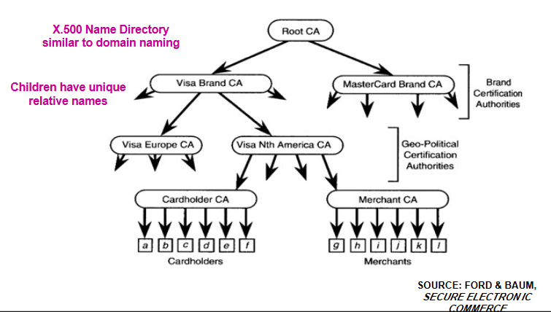
Contoh sebuah rantai sertifikat untuk CA penyedia sertifikat kartu kredit Visa dan Mastercard:

Slide 12
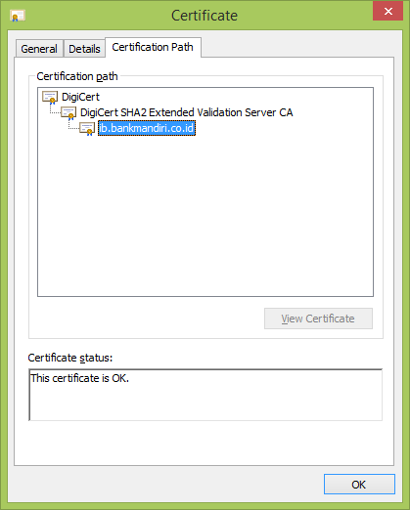
Rantai sertifikat digital untuk server Bank Mandiri :
- Digicert adalah CA pada aras 0 (root),
- Digicert SHA2 adalah CA pada aras 1,
- daunnya adalah web Bank Mandiri.

Slide 13
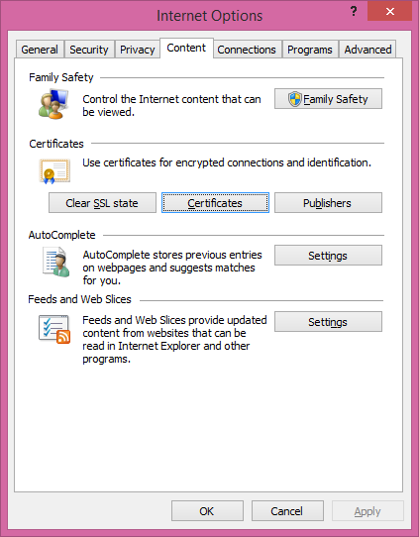
Untuk melihat CA dan sertifikat digitalnya yang yang telah dipasang di dalam Internet Explorer (IE), lakukan sebagai berikut.
Pilih:
Internet Options → Content

Slide 14
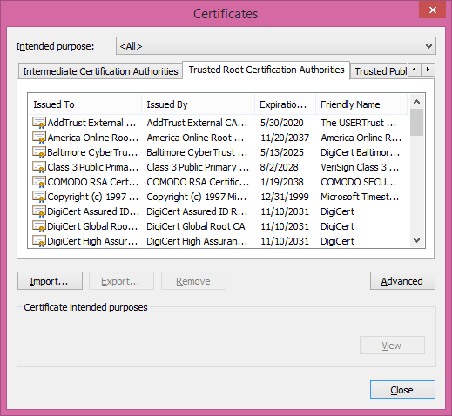
Kemudian, klik tab:
Certificates → Trusted Root Certification Authorities
Trusted Root CA adalah root
di dalam PKI dan memiliki
cabang berupa Intermediate CA.

Slide 15
Bila terdapat server di internet yang diberi sertifikat oleh perusahaan yang tidak tercantum di dalam daftar CA di atas, maka IE akan memperingatkan bahwa IE tidak mengenal CA tersebut.
Jika pengguna mempercayai server tersebut, maka CA tersebut akan ditambahkan ke dalam IE.

Slide 16
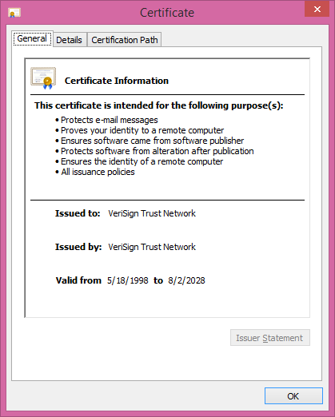
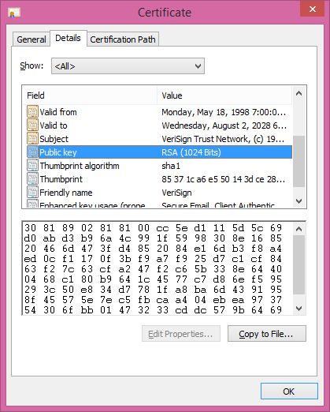
Untuk melihat isi sertifikat digital sebuah CA, klik salah satu sertifikat.

Slide 17
SELAMAT BELAJAR

